Slide 1

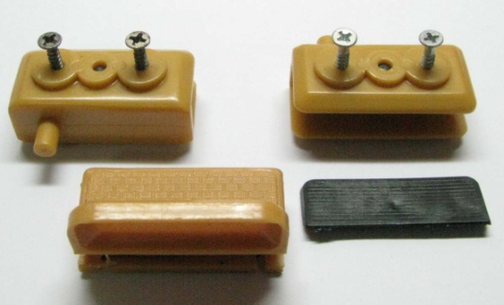
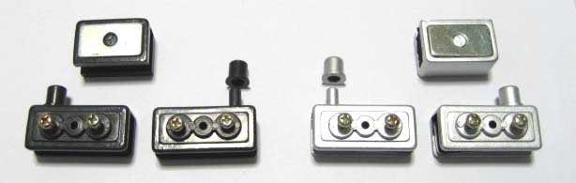
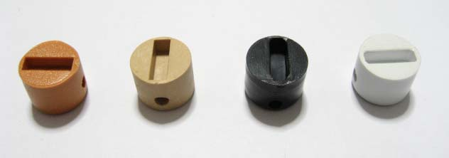
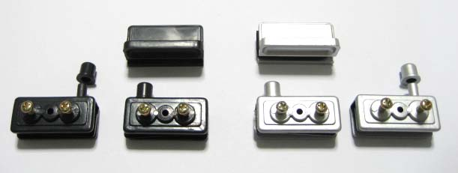
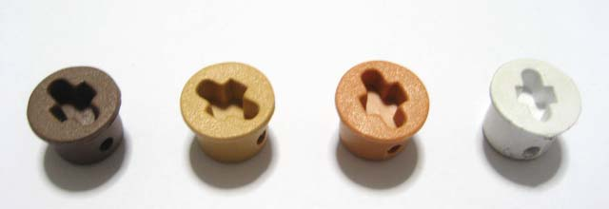
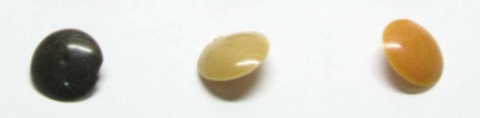
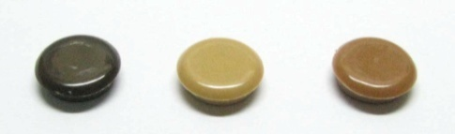
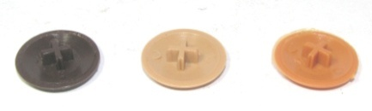
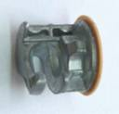
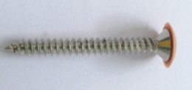
ไทยชลธารพลาส
THAICHONLATHARN PLAS
651 ซอยเทียนทะเล 26 แยก 6-1 ถ.บางขุนเทียน-ชายทะเล
แขวงท่าข้าม เขตบางขุนเทียน กรุงเทพฯ 10150
Tel. : 02 451 3035 ,02 451 1785
Fax : 02 451 3036 ,02 451 1895
CATALOGUE
หน้า 2
บานพับกระจก แบบมีปีก
บานพับกระจก แบบไม่มีปีก
สีดำ
TG101
สีอลู
TG198
สีสัก
TG204
พุกขวาง (ไม้ 15-16 มม.) ไม่บ่า
บานพับกระจก แบบมีปีก
สีสัก
สีบีช
สีดำ
สีขาว
สีดำ
TG201
สีอลู
TG298
TB104
TB106
TB101
TB102
พุกขวาง (ไม้ 15-16 มม.) มีบ่า
ฝาปิดสกรู  11 มม.
สีโอ๊ค
สีบีช
สีสัก
สีขาว
สีโอ๊ค
สีบีช
สีสัก
TB207
TB206
TB204
TB202
TS101
TS106
TS104
ฝาปิดสกรู  13 มม.
ตัวอย่างแบบปิดฟิกซ์
แบบปิดฟิกซ์(เกือกม้า)
สีโอ๊ค
สีบีช
สีสัก
สีโอ๊ค
สีบีช
สีสัก
ตัวอย่างฝาปิดสกรู
TS207
TS206
TS204
TS307
TS306
TS304

